Slide 1



Участник Международной Премии #МЫВМЕСТЕ 2026. Трек «НКО и проекты»
Танасиева Александра Григорьевна
Специалист по социальной работе организационно – консультативного отделения ГБУ РК «Комплексный центр социальной защиты населения города Инты»
Куратор волонтерского движения «Соцветие добра»
Номинация «Код милосердия»

Slide 2

Государственное бюджетное учреждение Республики Коми
«Комплексный центр социальной защиты населения города Инты»
Социальная практика
«Азбука безопасности для граждан пожилого возраста»

Slide 3




Социальная практика «Азбука безопасности для граждан пожилого возраста»
«Азбука безопасности для граждан пожилого возраста» – комплекс мероприятий, направленных на повышение информированности граждан пожилого возраста и инвалидов о безопасности в современной жизни.
Проект реализуется на территории МО «Инта» Республики Коми волонтерами «Соцветие добра».
В рамках данного мероприятия проводятся лекции, занятия по следующим темам:
профилактика мошенничества;
здоровый образ жизни. Профилактика одиночества;
пожарная и электрическая безопасность;
юридическая и правовая безопасность;
антитеррористическая безопасность.

Slide 4
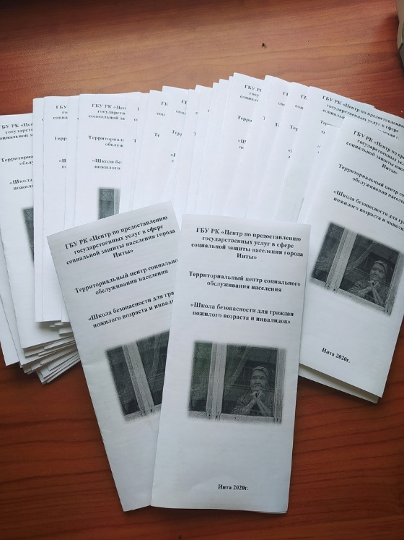
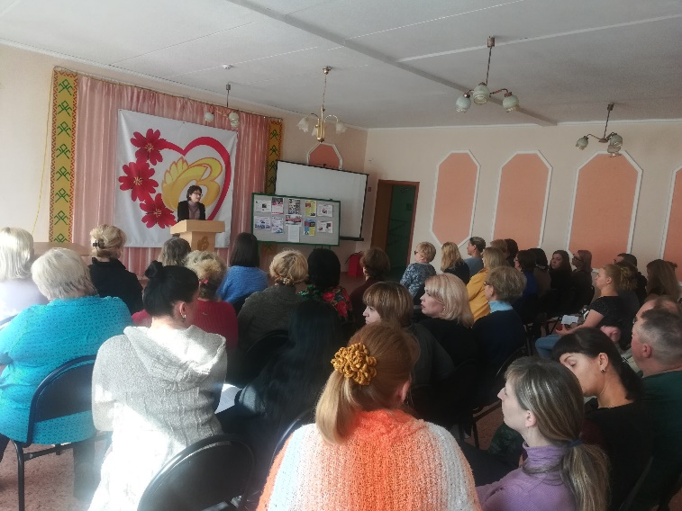
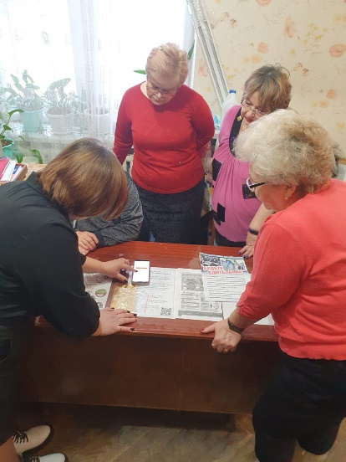


«Азбука безопасности для граждан пожилого возраста»
Основная цель практики: Повышение уровня безопасности в повседневной жизни лиц пожилого возраста, инвалидов. Технология включает в себя обучение безопасности жизнедеятельности в быту, вне дома. Направлена на формирование здорового образа жизни, профилактику и раннее выявление заболеваний, повышение качества
жизни слушателей и участников практики.
Для достижения поставленной цели используются:
Наглядные материалы
(полученные от представителей организаций и распространяемые волонтерами)
Информационные материалы (разработанные волонтерами)
Лекции, групповые занятия (при участии волонтеров)

Slide 5
Целевая аудитория практики
«Азбука безопасности для граждан пожилого возраста»
Целевая аудитория практики разделена на 3 большие группы.
Граждане пожилого возраста и инвалиды, получающие социальные услуги на дому
(среднее количество граждан за календарный год – 240 чел.)
Форма обучения – заочная.
Граждане пожилого возраста и инвалиды, получающие социальные услуги в соответствии с Законом Республики Коми от 06.07.2009 г. № 68-РЗ «О некоторых вопросах, связанными с уходом и помощью гражданам пожилого возраста и инвалидам на территории Республики Коми»
(среднее количество граждан за календарный год – 20 чел.)
Форма обучения- очно - заочная
Граждане пожилого возраста и инвалиды, получающие социальные услуги в полустационарной форме
(среднее количество граждан за календарный год – 450 чел.)
Форма обучения – очная.

Slide 6

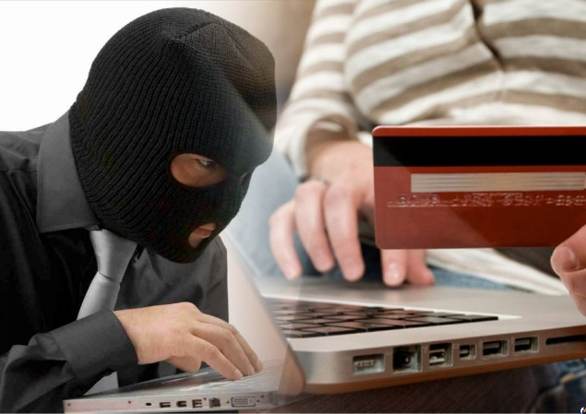


«Азбука безопасности для граждан пожилого возраста»
Задачи практики «Азбука безопасности для граждан пожилого возраста»
ознакомление граждан пожилого возраста и инвалидов с видами опасностей, угрожающих человеку в современной повседневной жизни;
изучение и освоение гражданами пожилого возраста основ здорового образа жизни, обеспечивающего полноценное безопасное существование, реализацию способностей и запросов личности в повседневной жизни;
развитие способности анализировать ситуации, принимать безопасные решения в быту.

Slide 7
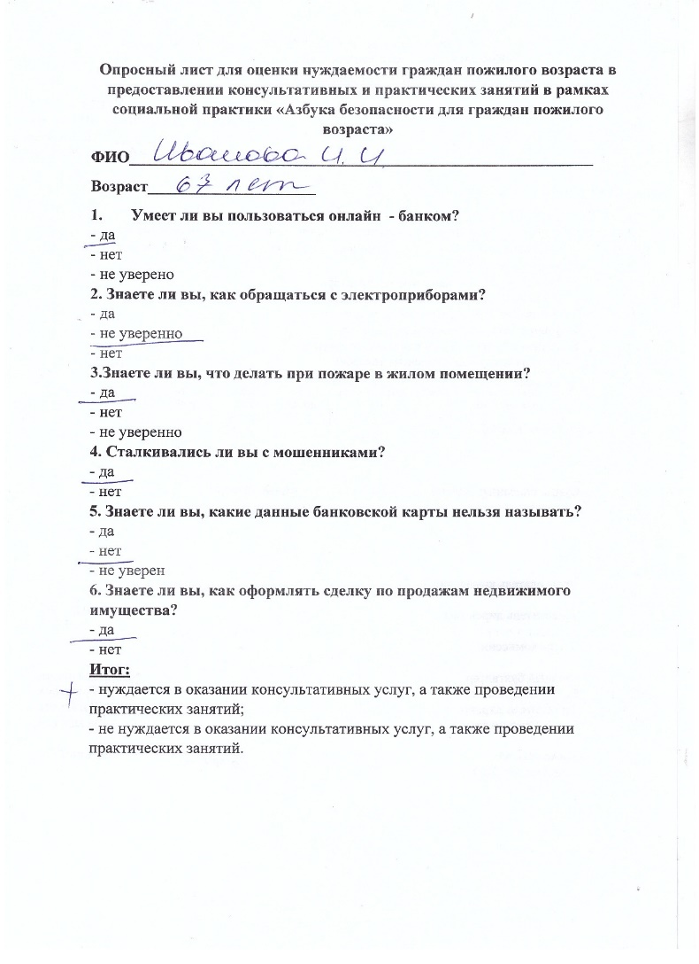
Результаты реализации практики.
Практика реализуется на базе ГБУ РК «ЦСЗН города Инты» с 2015 года. Оценка нуждаемости граждан пожилого возраста в оказании консультативных услуг по основам безопасности жизнедеятельности осуществляется на основе опросных листов, при заполнении которых выявляются проблемы, связанные с жизнью гражданина.

Slide 8
Результаты реализации практики.
Волонтёрами добровольческого движения «Соцветие добра», совместно с сотрудниками ГБУ РК «ЦСЗН города Инты» организовываются лекции, групповые занятия, выездные консультативные приемы, в том числе в рамках «мобильных» бригад на территории Интинского района.

Slide 9
«Азбука безопасности для граждан пожилого возраста»
Результаты реализации практики.
По итогам окончания цикла лекций на определенную тематику, для граждан пожилого возраста и инвалидов проводится тестирование. В случае не удовлетворительного результата по итогам тестирования, специалистами Учреждения для гражданина проводятся индивидуальные занятия с точечной проработкой проблемных вопросов. Для наглядности эффективности практики на графике представлены данные за период 2023 – 2024 годы.
57% от общего числа граждан пожилого возраста и инвалидов, прошли тестирование по итогам цикла на результат «Положительно»
65% от общего числа граждан пожилого возраста и инвалидов, прошли тестирование по итогам цикла на результат «Положительно»

Slide 10

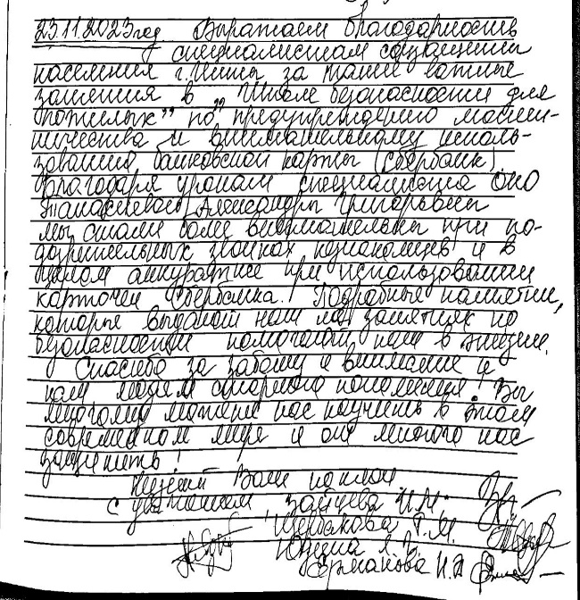
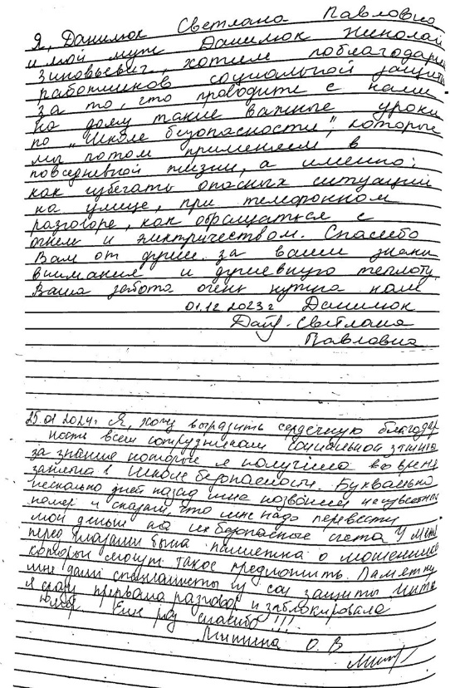
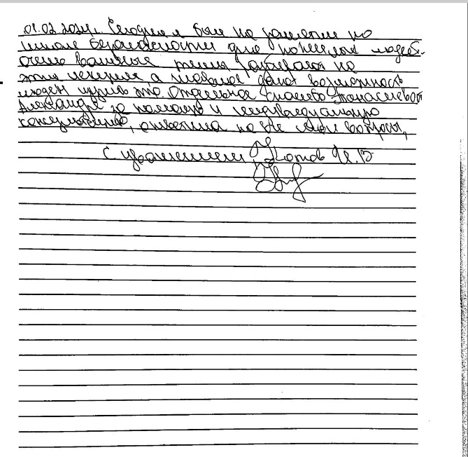
«Азбука безопасности для граждан пожилого возраста»
Результаты реализации практики.
В результате внедрения социальной практики «Азбука безопасности для граждан пожилого возраста», участники практики оставляют положительные результаты и описывают жизненные ситуации, с которыми они смогли справится, используя полученные знания.

Slide 11
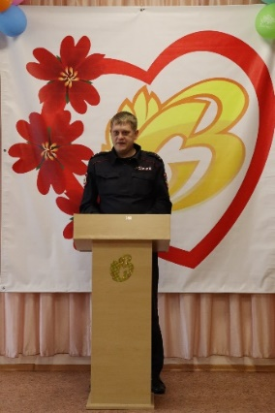
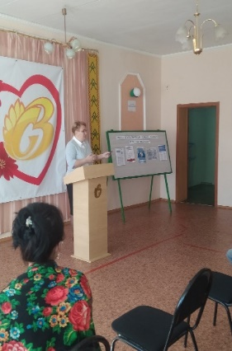
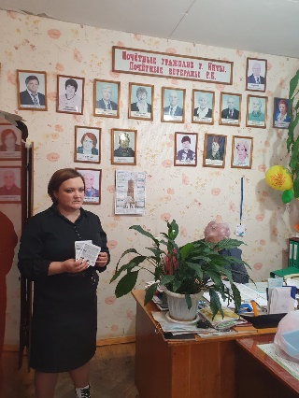
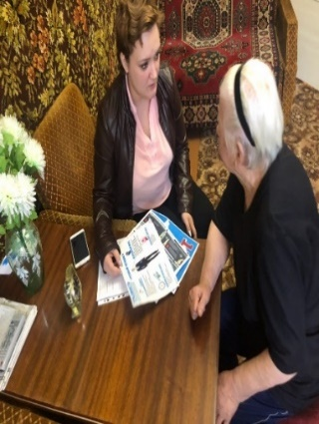
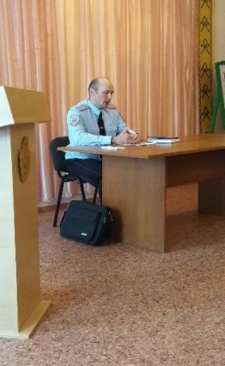
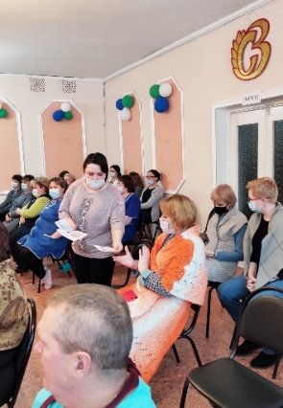
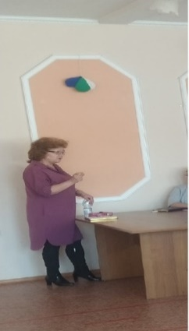
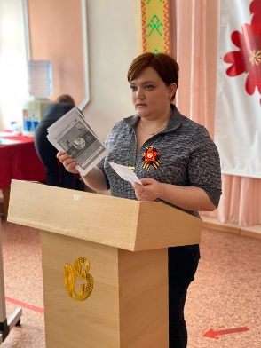

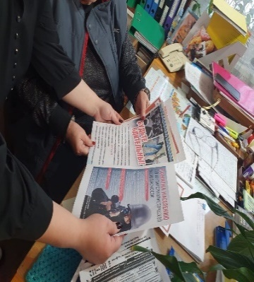
«Азбука безопасности для граждан пожилого возраста»
Реализация практики «Азбука безопасности для граждан пожилого возраста» осуществляется:
волонтерами добровольческого движения «Соцветие добра»;
сотрудниками ГБУ РК «ЦСЗН города Инты»;
сотрудниками ГБУЗ РК «Интинская ЦРБ»; ОМВД «Интинский»; сотрудниками ТО ГАУ РК «МФЦ» и др.
При организации лекций, занятий по определенным темам, сотрудники сторонних привлеченных организаций предоставляют наглядные, информационные материалы.

Slide 12
«Азбука безопасности для граждан пожилого возраста»
Оценка возможности тиражирования Практики:
Социальная практика «Азбука безопасности» распространена на территории МО «Инта», реализуется волонтерами добровольческого движения «Соцветие добра», а также сотрудниками Учреждения.
Практика «Азбука безопасности» может быть успешно тиражирована в масштабах субъекта Российской Федерации, а также адаптирована в учреждениях и организациях, занимающихся обеспечением безопасности граждан пожилого возраста .
Оценка возможностей тиражирования практики:
Экономическая целесообразность (практика не требует больших финансовых вложений).
Возможность адаптации практики под любые материально-технические ресурсы учреждений или организаций.
Проведение лекций и занятий может проводится всеми сотрудниками организаций, предварительно изучившие материалы.
Волонтеры добровольческого движения «Соцветие добра», а также сотрудники ГБУ РК «ЦСЗН города Инты» готовы оказать информационное сопровождение при тиражировании практики.

Slide 13

«Азбука безопасности для граждан пожилого возраста»
Благодарю за внимание!

